Slide 1
Máquina de Moore
Linguagens Formais
Mathaus C. Huber

Slide 2
Definição
Uma Máquina de Moore nada mais é do que uma modificação de um autômato finito (AF), no qual existe uma saída associada a cada estado.
A representação gráfica de uma Máquina de Moore é semelhante ao de um AF, no entanto, em cada vértice, ao invés de representar somente um estado, representa um estado e a saída correspondente

Slide 3
Definição Formal
É representada formalmente por uma septupla M = (Σ, Q, δ, q0, F, ∆, δS), onde:
Σ é um alfabeto de símbolos de entrada.
Q é um conjunto de estados possíveis do autômato, o qual é finito.
δ é a função programa ou de transição δ : QxΣ → Q
q0 é o estado inicial do autômato, tal que q0 é elemento de Q
F é um conjunto de estados finais tal que F está contido em Q.
∆ é um alfabeto de símbolos de saída.
δS é a função de saída δS : Q → ∆∗ a qual é uma função total.

Slide 4
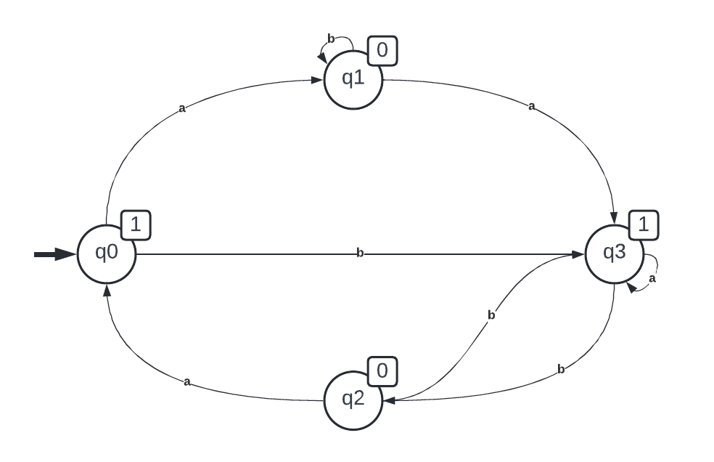
Exemplo básico

Slide 5
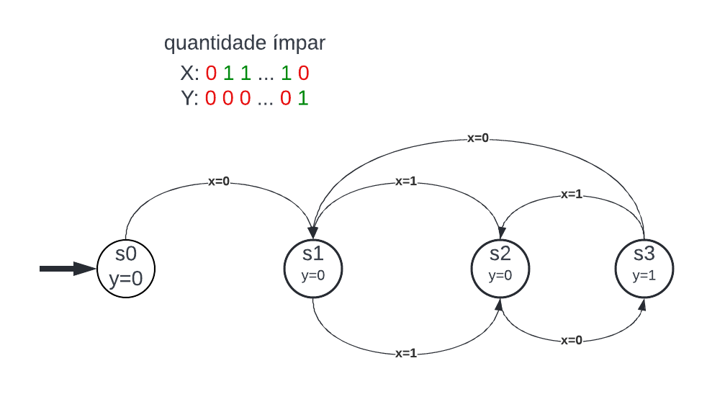
Exemplo implementado

Slide 6
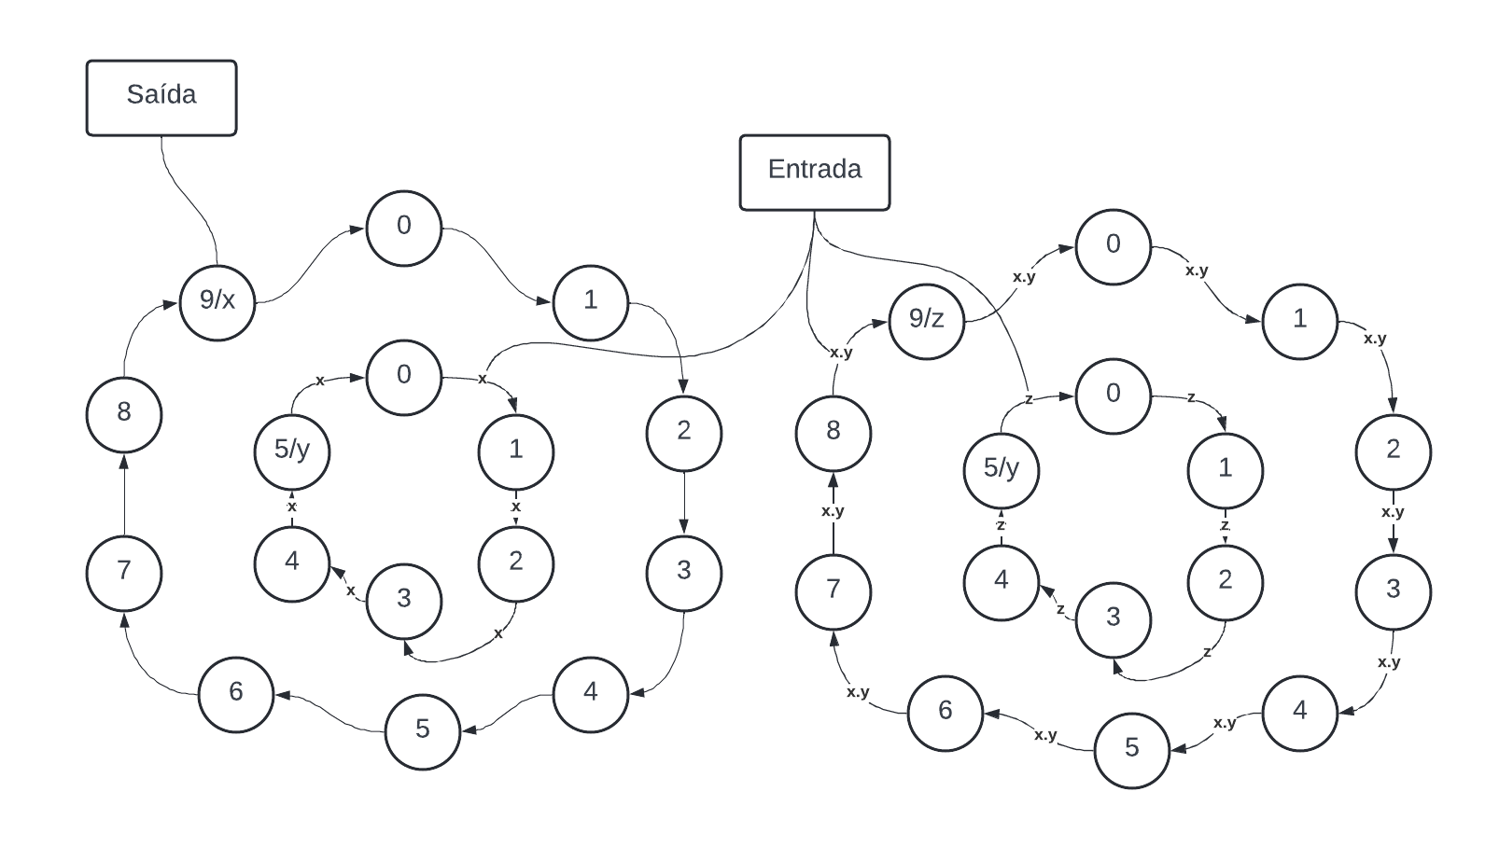
Exemplo cronômetro digital síncrono

Slide 7
Aplicações
Como exemplo de aplicação para o modelo de Moore temos o desenvolvimento de Analisadores Léxicos de compiladores ou tradutores de linguagens em geral. Este modelo é utilizado em projetos na área da Ciência da Computação para automatizar processos.

